Slide 1

Администрация Миллеровского городского поселения
БЮДЖЕТ МИЛЛЕРОВСКОГО городского поселения
на 2021 год и на плановый период 2022 и 2023 годов

Slide 2



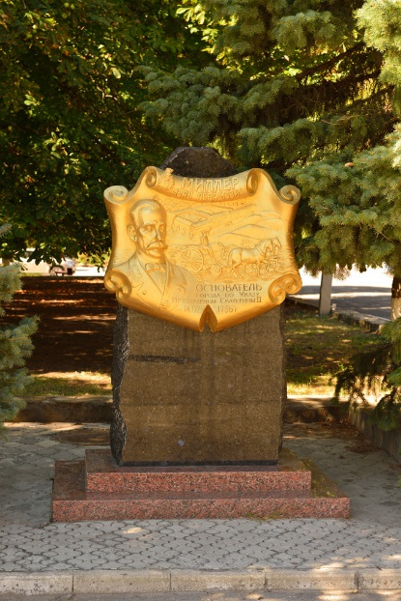




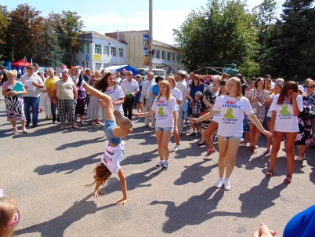


2
ОСНОВА ФОРМИРОВАНИЯ БЮДЖЕТА МИЛЛЕРОВСКОГО городского поселения НА 2021ГОД И НА ПЛАНОВЫЙ ПЕРИОД 2022 И 2023 ГОДОВ
Положение послания Президента Федеральному Собранию, определяющие бюджетную политику
Проект областного закона «Об областном бюджете на 2021 год и на плановый период 2022 и 2023 годов»
Прогноз социально-экономического развития Миллеровского городского поселения на 2021-2023 годы (Постановление АМГП от 21.09.2020 № 362а)
Основные направления бюджетной и налоговой политики Миллеровского городского поселения на 2021-2023 годы (Постановление АМГП от 21.10.2020 № 417)

Slide 3

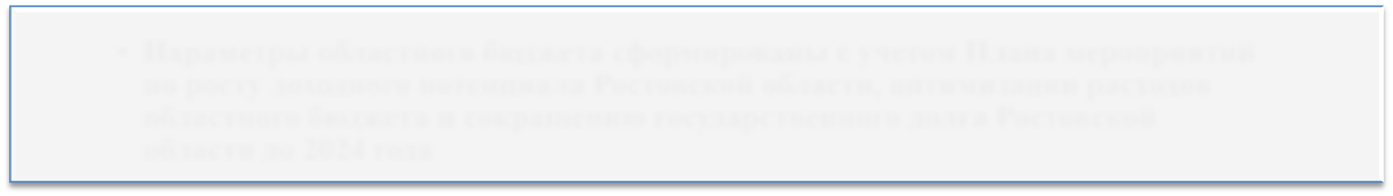
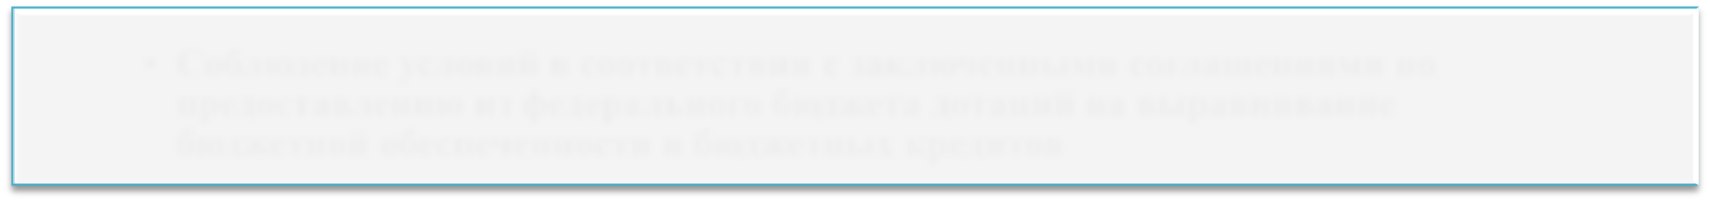
3
Особенности составления бюджета Миллеровского городского поселения на 2021 г и на плановый период 2022 и 2023 гг
Бюджет сформирован с учетом изменений, внесенных в бюджетное и налоговое законодательство
Уточнен объем безвозмездных поступлений в соответствии с областным закон «Об областном бюджете на
2021 год и на плановый период 2022 и 2023 годов»
Параметры бюджета Миллеровского городского поселения сформированы с учетом Плана мероприятий по росту доходного потенциала Миллеровского городского поселения, оптимизации расходов бюджета Миллеровского г.п. и сокращению муниципального долга Миллеровского г.п. до 2024 года
Соблюдение условий в соответствии с заключенным соглашением по предоставлению из областного бюджета дотаций на выравнивание
бюджетной обеспеченности и бюджетных кредитов

Slide 4






4
Основные направления бюджетной и налоговой
политики Миллеровского городского поселения на 2021-2023 годы
Утверждены постановлением Главы Администрации Миллеровского городского поселения от 21.10.2020 № 417
Указ Президента РФ от
07.05.2018 N 204
•Обеспечение
сбалансированности и
«О национальных
целях и стратегических
задачах развития
Российской Федерации
на период до 2024
устойчивости бюджетной
системы
•Экономический рост
•Повышение уровня жизни
года»
граждан
Ключевые задачи
•Реализация Указов Президента РФ
•Достижение целей социально-экономического
развития Миллеровского городского поселения

Slide 5












5
Основные приоритеты Миллеровского городсклго поселения
Обеспечение социального
Экономический рост
благополучия населения
Пути реализации бюджетной политики
Рост собственных доходов
Стимулирование инвестиционной активности
Эффективность и приоритизация бюджетных расходов
Сбалансирован- ность местного бюджета

Slide 6
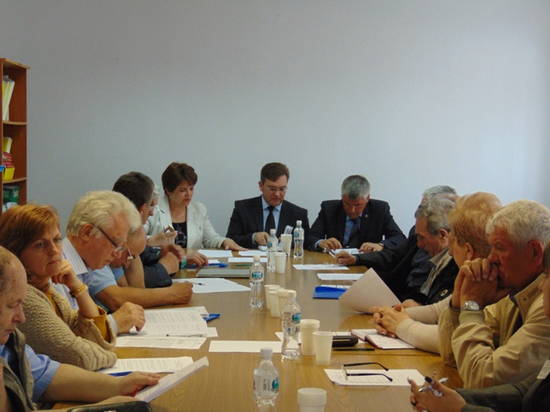







6
Меры, принимаемые для обеспечения сбалансированности бюджета Миллеровского городского поселения
•План мероприятий по росту доходного потенциала Миллеровского г.п.,
оптимизации расходов бюджета Миллеровского г.п. и сокращению
долга Миллеровского г.п. до 2024 года, утверждённый распоряжением
Администрации Миллеровского района от 06.06.2019 № 61
•Проведение взвешенной долговой политики
•Контроль за качественным и своевременным принятием
местного бюджета

Slide 7




7
Основные характеристики бюджета Миллеровского городского поселения на 2021-2023 годы
тыс рублей
Бюджет
на 2020 год
Бюджет
Бюджет
Бюджет
Показатель
на 2021 год
на 2022 год
на 2023 год
I. Доходы, всего
231 933,1
242603,2
176664,1
184781,2
Налоговые и
неналоговые
150 819,3
143 771,9
146557,6
150682,4
доходы
Безвозмездные
поступления
81 113,8
98831,3
30106,5
34098,8
231 933,1
242603,2
176664,1
184781,2
II. Расходы, всего
III. Дефицит,
0,0 0,0 0,0 0,0

Slide 8








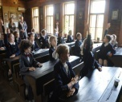











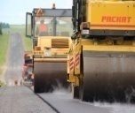








8
Основные параметры бюджета Миллеровского городского поселения на 2021 год
Доходы бюджета
242603,2
Расходы бюджета
242603,2
_{тыс. рублей}
_{тыс. рублей}
Социальная политика
321,5
Налог на доходы физических лиц 47 222,1
Образование
112,5
Налоги от имущества 74 021,8
Национальная безопасность
2 500,8
Акцизы
9 457,6
Жилищно-коммунальное хозяйство
152 834,0
Национальная экономика
41 866,5
Безвозмездные поступления
98 831,3
Культура
19 961,5
Иные доходы
13 070,4
Иные расходы
25 006,4

Slide 9


09
КРУПНЕЙШИЕ НАЛОГОПЛАТЕЛЬЩИКИ МИЛЛЕРОВСКОГО городского поселения
ОАО «МИЛЛЕРОВСКИЙ ГОК»
МИЛЛЕРОВСКИЙ ФИЛИАЛ АО «АСТОН»
ООО «АМИЛКО»

Slide 10


11
ДИНАМИКА ПОСТУПЛЕНИЙ НАЛОГА НА ДОХОДЫ ФИЗИЧЕСКИХ ЛИЦ В БЮДЖЕТ МИЛЛЕРОВСКОГО ГОРОДСКОГО ПОСЕЛЕНИЯ
тыс. рублей
103,4%
103,5%
102,7 %
46 000,6
47 222,1 48 863,0 50 517,8
2020
2021 2022 2023

Slide 11
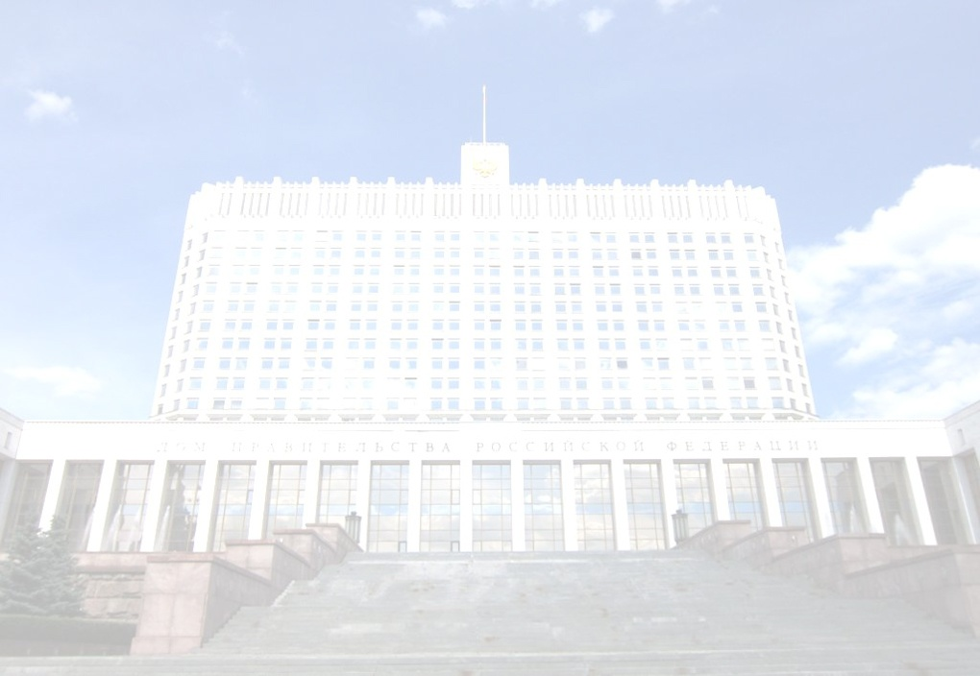






12
Безвозмездные поступления из областного бюджета
тыс. рублей
2020 год
2021 год
2022 год
2023 год
81 113,8
98 831,3
30 106,5
34098,8
36 384,1
9 726,7
12 513,3
16 505,6
субсидии
44 729,5
89 104,4
17 593,0
17 593,0
субвенции
0,2
0,2
0,2
0,2
*) Объем межбюджетных трансфертов будет уточнен ко второму чтению проекта
областного бюджета

Slide 12
13
Структура расходов по разделам бюджетной классификации (тыс. рублей)
2020 2021
907 605,5
Жилищно-
коммунальное
хозяйство
Обще-
государственные
вопросы
Национальная
экономика
Образование
Социальная
политика
Национальная
безопасность и
правоохранительная
деятельность
Культура,
кинематография

Slide 13




14
Расходы бюджета Миллеровского городского поселения в 2021 году
Общий объем расходов
в 2021 году – 155 633,1 тыс. руб.
тыс. рублей
Образование – 112,5
Социальная политика – 307,2
Общегосударственные
вопросы – 22949,2
Жилищно-коммунальное
хозяйство – 212814,7
Национальная экономика – 42246,7
Культура, кинематография – 23130,7
Национальная безопасность и правоохранительная
деятельность – 1305,8

